Slide 1

CAPIRE LA NOSTRA NATURA POLITICA
COME INCENTRARE LE DECISIONI POLITICHE
^{SULLA CONOSCENZA E LA RAGIONE}
#Enlightenment2 #Facts4EUFuture

Slide 2

L'attuale contesto dell'informazione ci rende vulnerabili alla disinformazione.
Dobbiamo pensare di più a come pensiamo.
#Enlightenment2 #Facts4EUFuture

Slide 3

La scienza ci può aiutare a ridefinire il modo in cui i politici collaborano per prendere decisioni migliori ed evitare errori.
#Enlightenment2 #Facts4EUFuture

Slide 4

Non possiamo separare l'emozione dalla ragione.
Una migliore educazione emozionale può migliorare il processo politico.
#Enlightenment2 #Facts4EUFuture

Slide 5

^{Values and identities}
^{drive political behaviour} but are not properly understood or debated.
#Enlightenment2 #Facts4EUFuture

Slide 6

I fatti non parlano da soli. Contesti, metafore e narrazioni devono essere usati responsabilmente.
#Enlightenment2 #Facts4EUFuture

Slide 7

L'erosione della fiducia negli esperti e nei governi può essere fronteggiata solamente con maggiore onestà e determinazioni pubbliche su
^{interessi e valori.}
#Enlightenment2 #Facts4EUFuture

Slide 8

Le politiche devono basarsi sull'evidenza. I politici, gli scienziati e la società civile devono difendere questo pilastro della democrazia liberale.
#Enlightenment2 #Facts4EUFuture

Slide 9
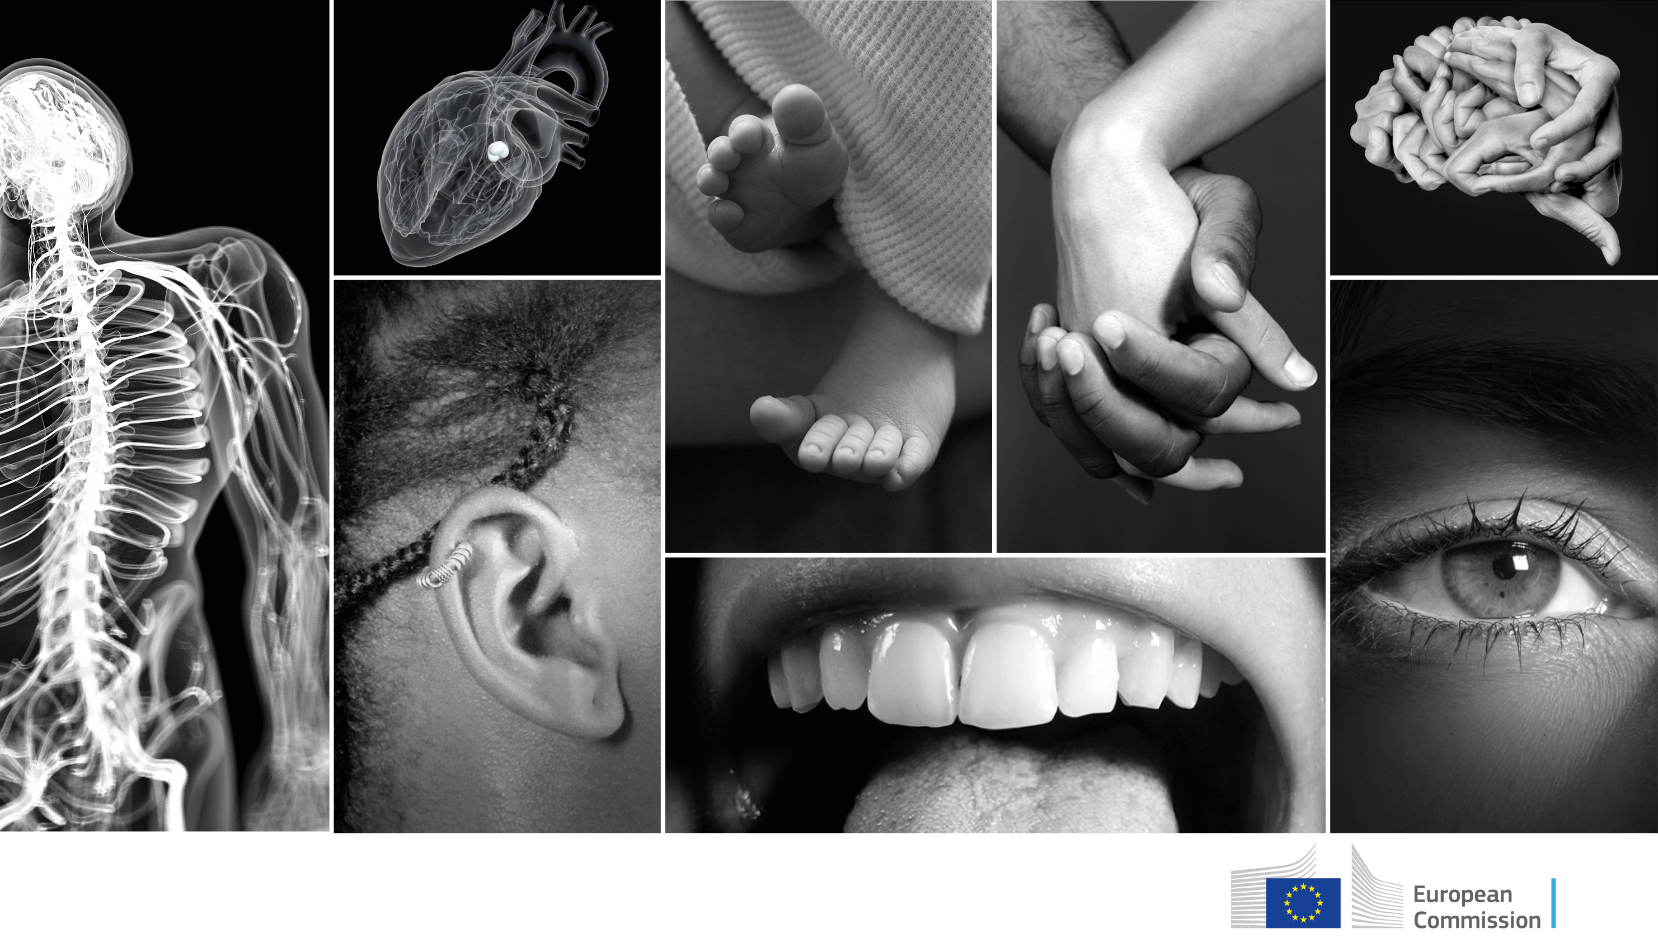
#Enlightenment2 #Facts4EUFuture

Slide 10

^{Appello agli esperti}
La scienza dei valori e dell'identità nel processo politico.
#Enlightenment2 #Facts4EUFuture

